Slide 1

SparePartsIT
Analisi e raccolta dei requisiti
Business Understanding
User story, requisiti funzionali, intervista al direttore e dipendenti
Mockup

Slide 2
Analisi e raccolta dei requisiti
La SparePartsIT è un’azienda multinazionale che produce e rivende pezzi di ricambio equivalenti per auto e moto.
L’azienda ha aperto un’unità locale in Italia, ha messo un direttore per gestirla, ha posto un primo obiettivo di 86k da raggiungere nei primi 5 anni, l’obiettivo dell’azienda è suddiviso per quota differente in base all’esperienza dei dipendenti, gli obiettivi per dipendente sono posti per incentivarli tramite premi e promozioni e obiettivi per regione (così da decidere l’apertura di altri punti vendita sul territorio.
L’azienda si dota di strumento software per la gestione delle operazioni quotidiane di inserimento dati, questi dati vengono memorizzati in tabelle così da formare un database.
Il data engineer prepara i dati strutturati per usi analitici tramite il processo ETL, quindi estrae i dati, li trasforma e li carica in un database su excel di tipo OLAP.
Questi dati provengono dalle vendite degli ultimi tre anni, abbiamo una tabella delle vendite giorno per giorno, una degli obiettivi dei dipendenti e una degli obiettivi delle regioni.
Il direttore responsabile delle vendite in Italia ci fornisce la base dati delle vendite in Italia con l’obiettivo di sviluppare un report per essere in grado di analizzare tutti gli aspetti legati alle vendite ed agli obbiettivi dell’azienda e con il quale i dipendenti possano essere aggiornati sull’andamento e i dettagli delle loro vendite.

Slide 3
Business Understanding
Intervista al direttore e ai dipendenti dell’azienda per comprendere le esigenze di gestione delle vendite.
Si procede tramite intervista (Focus Group) per determinare soluzioni condivise:
Quanti dipendenti lavorano per l’Azienda? 10 dipendenti che lavorano su tutto il territorio.
Quanti prodotti vengono venduti? 9 prodotti venduti.
Dove è presente SparePartsIT in Italia? 20 regioni, tutto il territorio.

Slide 4
User story, requisiti funzionali intervista al direttore e dipendenti:
Come direttore vorrei poter avere informazioni sulle vendite totali.
Come direttore vorrei poter avere informazioni sulle vendite anno per anno.
Come direttore vorrei poter avere informazioni sulle vendite per regione rispetto al proprio obiettivo.
Come direttore vorrei poter avere informazioni sulle vendite per prodotto così da identificare quali prodotti mantenere e quali sostituire con nuovi prodotti.
Come dipendente vorrei poter avere informazioni sulle mie vendite rispetto al mio obiettivo.
Come dipendente vorrei poter avere informazioni sulle vendite per prodotto così da conoscere quale prodotto è meglio proporre agli acquirenti.

Slide 5
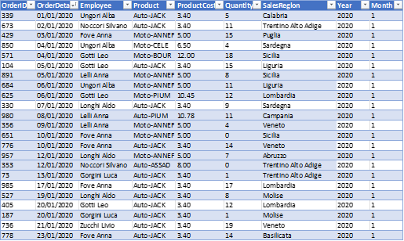
Database Porzione di tabella vendite (vedi file excel per tabella completa)
OrderID: Codice univoco per ordine
OrderDeta: Data ordine
Employee: Nome e Cognome dell’impiegato che ha effettuato l’ordine
Product: Nome prodotto
ProductCost: Prezzo per unità di prodotto
Quantity: Quantità prodotto venduto per ordine
SalesRegion: Regione di appartenenza dell’ordine
Year: Anno della data dell’ordine
Month: Mese della data dell’ordine

Slide 6
Tabella Obiettivi Impiegato
Employee: Nome impiegato
TargetEmployee: Obiettivo per impiegato

Slide 7
Tabella Obiettivi Regione
SalesRegion: Nome regione
TargetRegion: Obiettivo per regione

Slide 8
Grafico Relazioni
Tabella Obiettivi Impiegato
Tabella Obiettivi Regione
Tabella Vendite

Slide 9
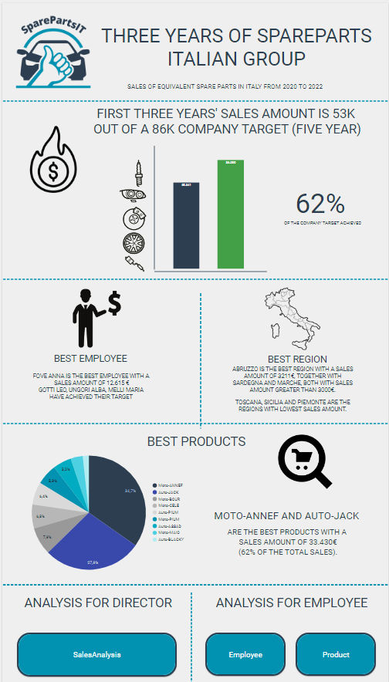
Mockup
First page:
Un riepilogo dell’analisi fatta, esponendo le principali informazione emerse sulle tre dimensioni (impiegato, regione, prodotto) e sul fatto (vendite).
In fondo tre bottoni che ti portano all’analisi dettagliata per il direttore e per l’impiegato.

Slide 10
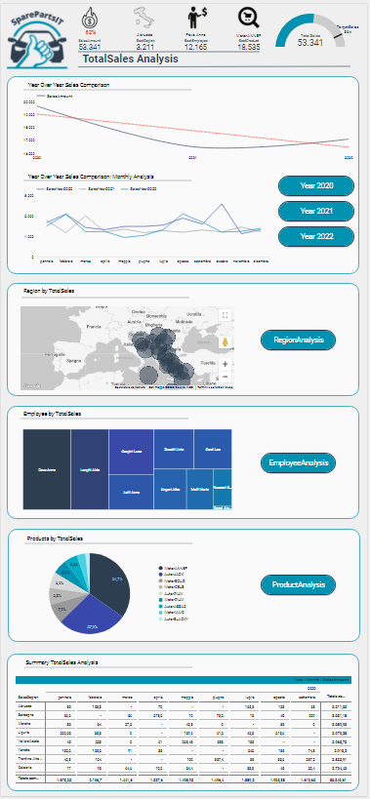
Mockup
Second page:
Nell’intestazione si ha subito un quadro generale dell’andamento delle vendite totali.
Nel primo paragrafo si ha la comparazione delle vendite negli anni e tre bottoni con il quale si può accedere ai dettagli dei singoli anni.
Nel secondo paragrafo si ha la suddivisione delle vendite totali per regione con annesso bottone per i dettagli regione.
Nel terzo paragrafo si ha la suddivisione delle vendite totali per impiegato con annesso bottone per i dettagli impiegato.
Nel quarto paragrafo si ha la suddivisione delle vendite totali per prodotto con annesso bottone per i dettagli prodotto.
In fondo un riepilogo delle vendite dei tre anni su tabella.

Slide 11
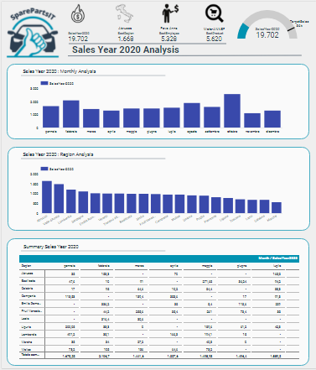
Mockup
Third page:
Nell’intestazione si ha subito in quadro generale dell’andamento delle vendite del 2020.
Nel primo paragrafo si ha la comparazione delle vendite del 2020 mensile.
Nel secondo paragrafo si ha la comparazione delle vendite del 2020 per regione.
In fondo un riepilogo delle vendite del 2020 su tabella.

Slide 12
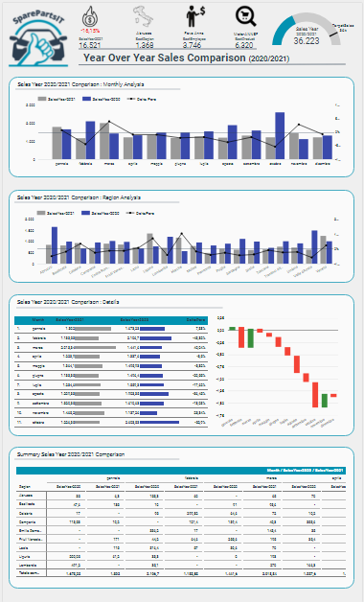
Mockup
Fourth page:
Nell’intestazione si ha subito in quadro generale dell’andamento delle vendite del 2021.
Nel primo paragrafo si ha la comparazione delle vendite del 2020/2021 mensile.
Nel secondo paragrafo si ha la comparazione delle vendite del 2020/2021 per regione.
Nel terzo paragrafo si hanno i dettagli della comparazione delle vendite 2020/2021.
In fondo un riepilogo delle vendite del 2020/2021 su tabella.

Slide 13
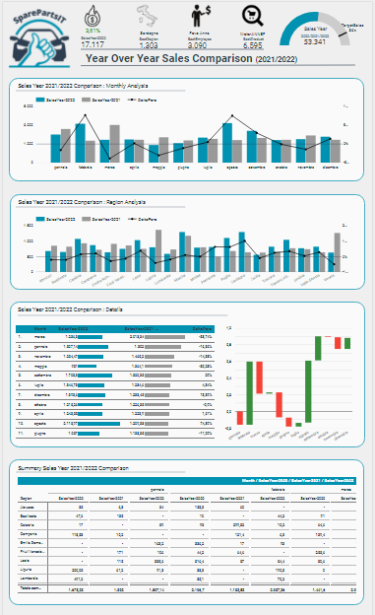
Mockup
Fifth page:
Nell’intestazione si ha subito in quadro generale dell’andamento delle vendite del 2022.
Nel primo paragrafo si ha la comparazione delle vendite del 2021/2022 mensile.
Nel secondo paragrafo si ha la comparazione delle vendite del 2021/2022 per regione.
Nel terzo paragrafo si hanno i dettagli della comparazione delle vendite 2021/2022.
In fondo un riepilogo delle vendite del 2020/2021/2022 su tabella.

Slide 14
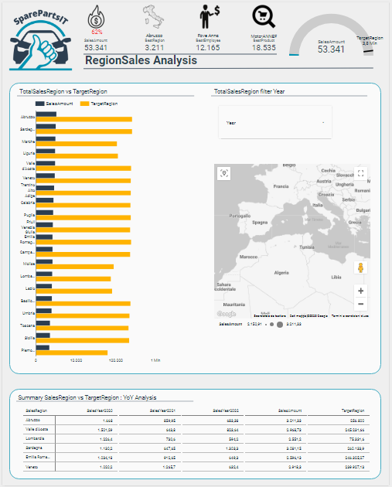
Mockup
Sixth page:
Nell’intestazione si ha subito in quadro generale dell’andamento delle vendite totali.
Nel primo paragrafo si ha la comparazione delle vendite totali con l’obiettivo per regione.
Si ha un grafico a mappa con filtro per anno.
In fondo un riepilogo delle vendite per regione con totale e obiettivo su tabella.

Slide 15
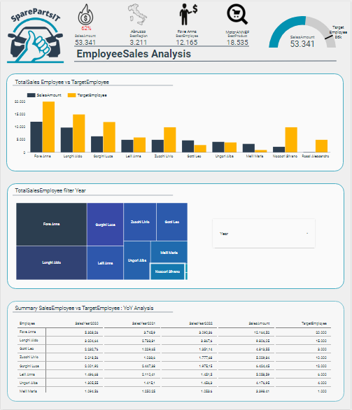
Mockup
Seventh page:
Nell’intestazione si ha subito in quadro generale dell’andamento delle vendite totali.
Nel primo paragrafo si ha la comparazione delle vendite totali con l’obiettivo per impiegato.
Si ha un grafico a albero con filtro per anno.
In fondo un riepilogo delle vendite per impiegato con totale e obiettivo su tabella.

Slide 16
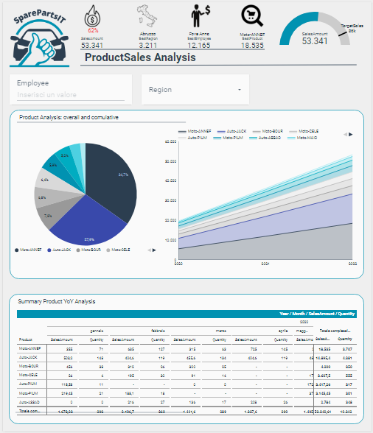
Mockup
Eighth page:
Nell’intestazione si ha subito in quadro generale dell’andamento delle vendite totali.
Nel primo paragrafo si ha la comparazione delle vendite totali per prodotto, con andamento per anno.
In fondo un riepilogo delle vendite per prodotto su tabella.

